Slide 1
A Metamorfose do
Manchester City
Como Pep Guardiola Reinventou o Ataque Sem um Centroavante
Premier League 2020/21 · Análise de Dados de Eventos (Understat)

Slide 2
Hipótese Central
"Após a lesão de Sergio Agüero em 24 de outubro de 2020, o Manchester City não apenas adaptou seu sistema — ele o transformou estruturalmente, migrando de um modelo de finalização concentrada para um de dispersão coletiva."
Pergunta guia: "O papel do centroavante não foi eliminado, mas redistribuído: a zona passou a exercer a função que antes era individual."

Slide 3
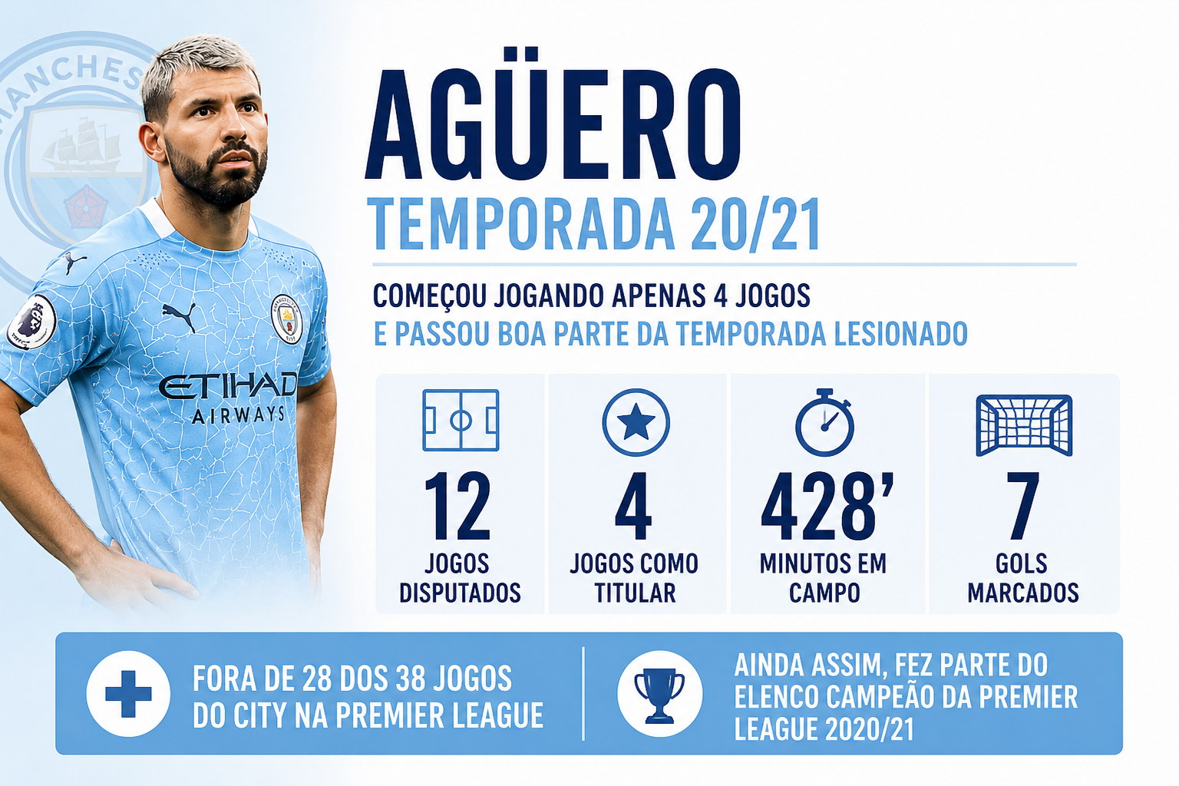
O Contexto da Análise
Início irregular do City em 2020/21
Esperado favorito ao título, a equipe oscilou nas primeiras rodadas sem consistência ofensiva.
Lesão do único centroavante de referência
Sergio Agüero lesionou-se em 24/out/2020, deixando o time sem um 9 tradicional.
15 vitórias consecutivas a partir de janeiro 2021
Em vez de enfraquecer o time, a ausência de Agüero acelerou uma transformação sistêmica que culminou no título da Premier League.
DADOS
Fonte: Chutes analisados:
Understat via soccerdata 601 eventos do Manchester City
Competição: Dados por chute:
Premier League 2020/21 Coordenadas XY, xG, resultado, jogador, data

Slide 4
Estrutura da Investigação
1
Periodização Tática
Quando exatamente ocorreu a transição sistêmica?
2
Estabilidade Espacial
As zonas de chute realmente permaneceram estáveis?
3
Redistribuição dos Finalizadores
Quem passou a finalizar mais — e por quê?
4
Índice HHI
O sistema ficou objetivamente menos concentrado?
5
Estudo de Caso: Gündogan
Como um meia se tornou artilheiro do título?
6
Qualidade vs. Quantidade
O sistema criou chances melhores ou apenas redistribuiu?

Slide 5
Seção 1 — Periodização Tática
Quando ocorreu a transição sistêmica?
FASE 1 · Pré-Lesão
FASE 2 · Transição
FASE 3 · Consolidação
Período
Período
Período
21/set → 24/out 2020
25/out/2020 → 02/jan/2021
03/jan → 23/mai 2021
Chutes
Chutes
Chutes
66
152
383
Jogos
Jogos
Jogos
4
10
24
Chutes / Jogo
Chutes / Jogo
Chutes / Jogo
16,5
15,2
16,0
O volume de chutes por jogo permaneceu praticamente estável entre as fases — o que mudou foi a composição dos executores.

Slide 6
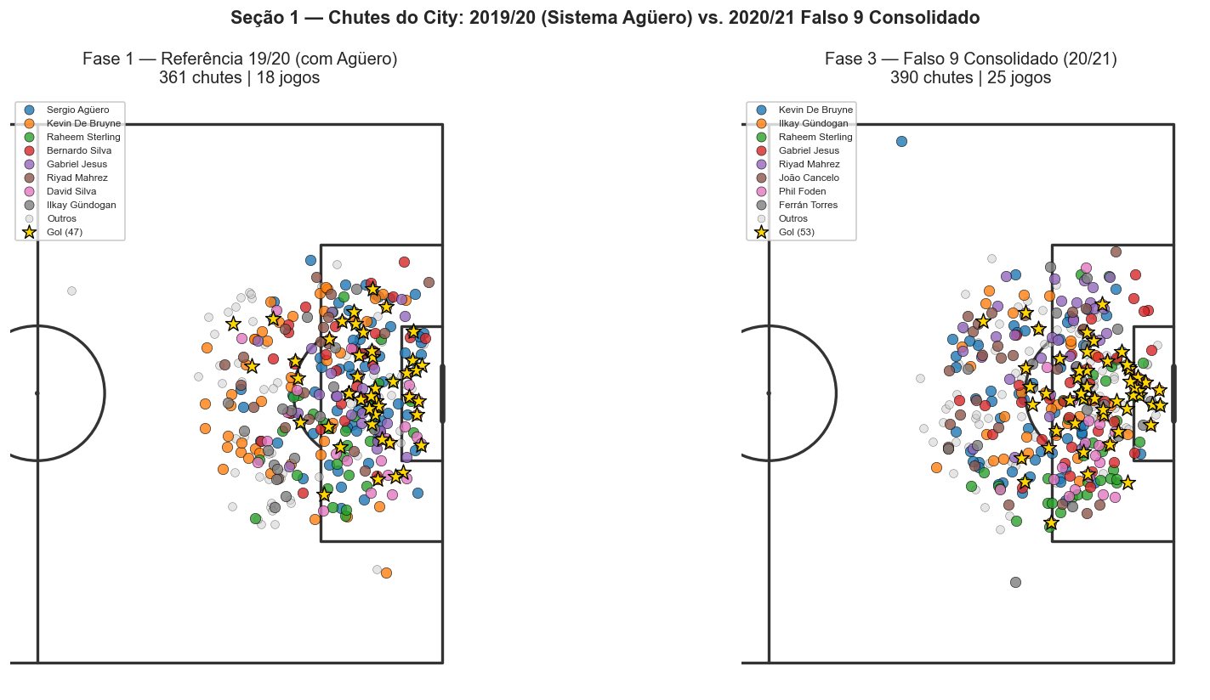
Seção 1 — Mapa de Chutes por Fase (Time Completo)
Fase 1 — Com Agüero: chutes concentrados no lado direito, atacantes de ofício
Fase 3 — Falso 9: meias e pontas construtivos (Gündogan, Foden, De Bruyne) figuram entre os principais finalizadores
Círculos Amarelos = gols marcados em cada fase

Slide 7
Seção 2 — O Paradoxo da Estabilidade Espacial
Por que as zonas de finalização permaneceram estáveis mesmo sem um centroavante?
TEORIA DO JOGO DE POSIÇÃO
PREDIÇÕES DA HIPÓTESE
No sistema de Guardiola, o campo é concebido como zonas com funções pré-definidas. O objetivo coletivo é fazer a bola chegar às zonas de alto xG por circulação organizada — não por genialidade individual. → Resultado: o sistema "demanda" a ocupação das mesmas zonas, independentemente do jogador.
Se a hipótese do falso 9 for verdadeira:
✓ Zonas de finalização estáveis entre Fase 1 e Fase 3
✓ Maior diversidade de finalizadores na Fase 3
✓ Meias e pontas construtivos entre os principais finalizadores

Slide 8
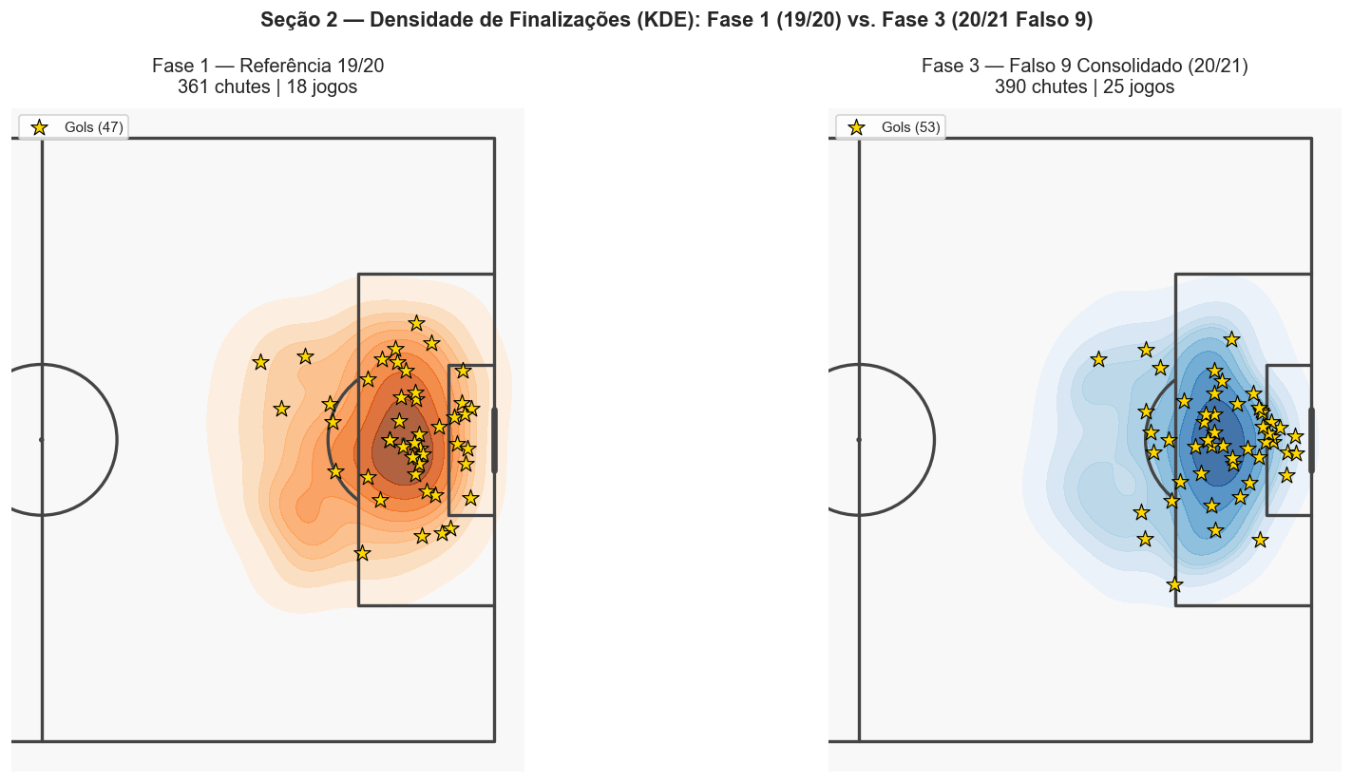
Seção 2 — Zonas de Finalização: Densidade por Fase (KDE)
1
POSICIONAMENTO LATERAL Fase 1 (laranja): núcleo deslocado para o lado direito da área — posicionamento preferencial de Agüero. Fase 3 (azul): chutes distribuídos simetricamente por toda a largura da área.
2
PROFUNDIDADE DE FINALIZAÇÃO Falso 9 gerou menos chutes a partir da entrada da área (meia-lua). Com múltiplos jogadores chegando de ângulos distintos, as finalizações ocorrem dentro da grande área, mas dispersas lateralmente.

Slide 9
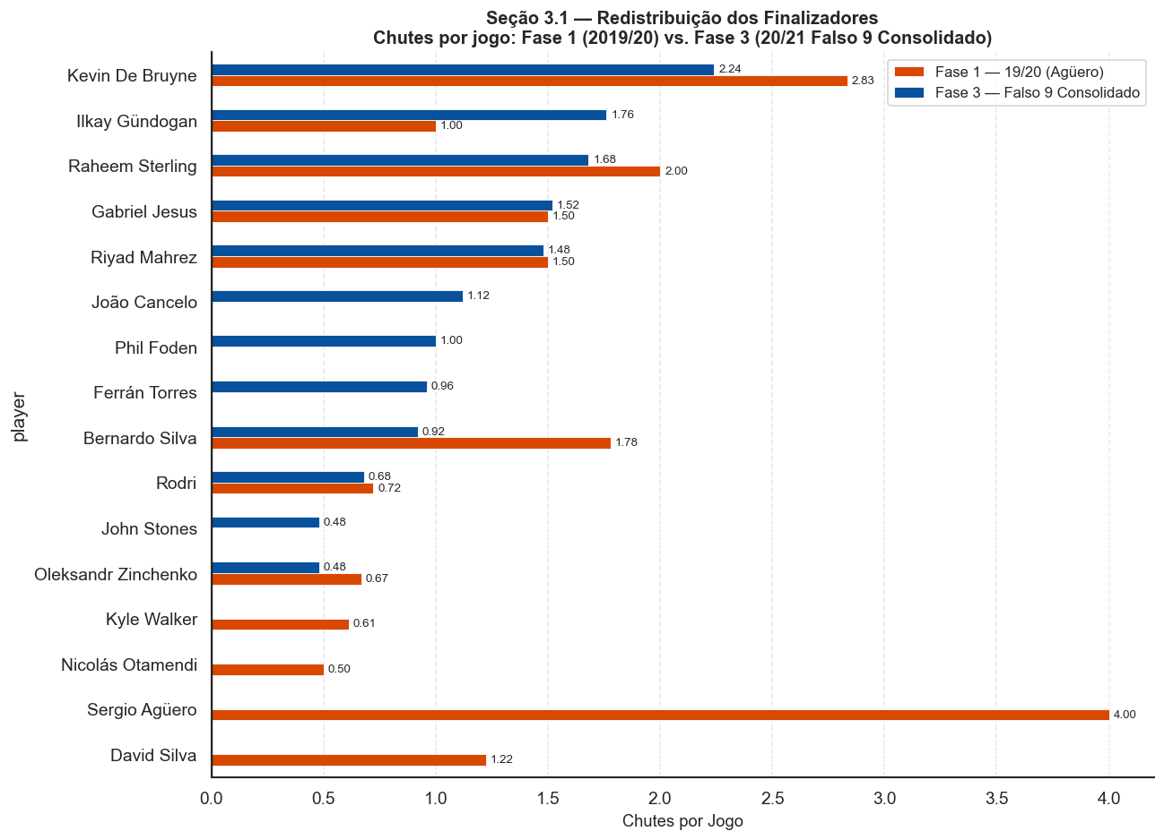
Seção 3.1 — Redistribuição dos Finalizadores
Chutes por jogo antes (Fase 1) e depois (Fase 3) da lesão do Agüero
🔵 Gündogan tornou-se o maior artilheiro do City na 2ª metade da temporada — de meia posicional a finalizador de área.
🟠 Foden e Bernardo Silva aumentaram expressivamente suas participações ofensivas.
⚽ O sistema distribuiu a 'função do 9' coletivamente — sem dependência de um único executante.

Slide 10
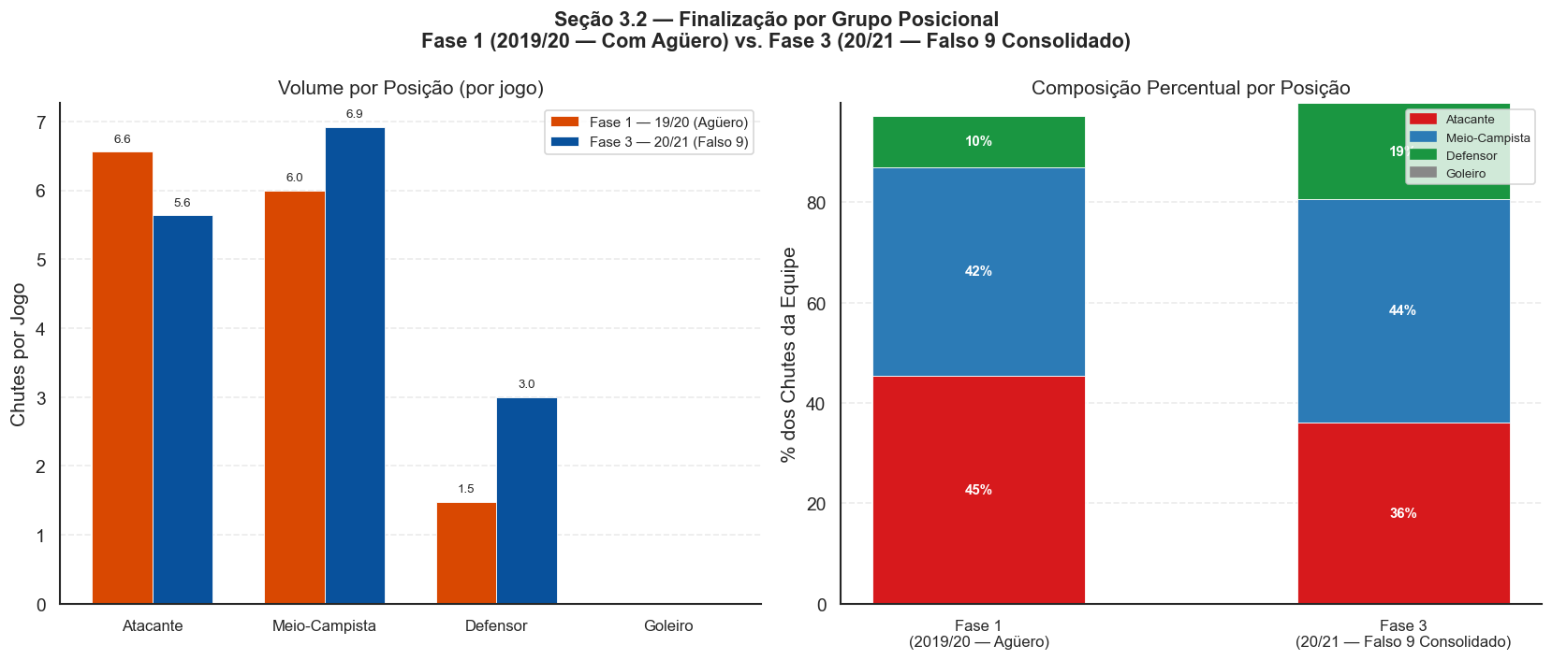
Seção 3.2 — Quem Substituiu o 9? Análise por Posição
Metodologia: Cada jogador classificado em sua posição original (Defensor, Meio-Campista, Atacante). Volume normalizado por número de jogos e expresso como % do total de chutes da equipe.
O aumento proporcional do meio-campo nas finalizações confirma a transferência funcional prevista pelo falso 9. A função do centroavante foi absorvida pelos meias — não pelos atacantes remanescentes.

Slide 11
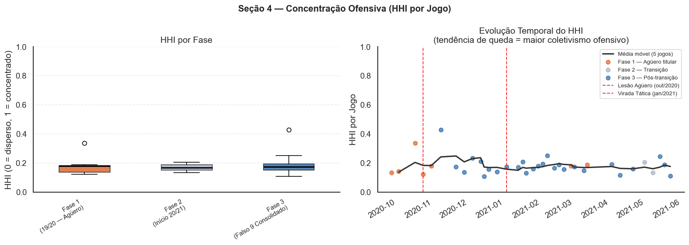
Seção 4 — Concentração Ofensiva: Índice Herfindahl-Hirschman (HHI)
Critério quantitativo para validar o coletivismo ofensivo
FÓRMULA
HHI = Σ sᵢ²
onde sᵢ = participação relativa do jogador i no total de chutes do jogo
ESCALA DE INTERPRETAÇÃO
HHI → 1,0
Um único jogador faz todos os chutes
(concentração máxima)
HHI → 1/n
Distribuição uniforme entre n jogadores
(máximo coletivismo)
Hipótese: Se o falso 9 redistribuiu as finalizações, a Fase 3 deve apresentar HHI médio menor que a Fase 1.

Slide 12
Seção 5 — Estudo de Caso: İlkay Gündogan
Como um meia posicional se tornou artilheiro do título?
"Gündogan não se tornou um centroavante. Ele se tornou o ponto de chegada de um sistema que não precisava de centroavante."
Chutes por Mês
xG vs. Gols por Mês
Progressão crescente de set/2020 a mai/2021 — pico acentuado após jan/2021 com a consolidação do falso 9.
Comparação entre qualidade esperada (xG) e execução real — revela se foi overperformance pontual ou padrão sustentado.
Localização dos Chutes
xG Acumulado
Fase 3: chutes mais frequentemente dentro da área → mesmas zonas de alto xG ocupadas pelo centroavante tradicional.
Curva xG acumulado vs. gols marcados — área entre as curvas indica over/underperformance ao longo da temporada.
Pergunta investigativa: A explosão de Gündogan foi overperformance isolada ou evidência de uma mudança real no seu papel tático dentro do sistema?

Slide 13
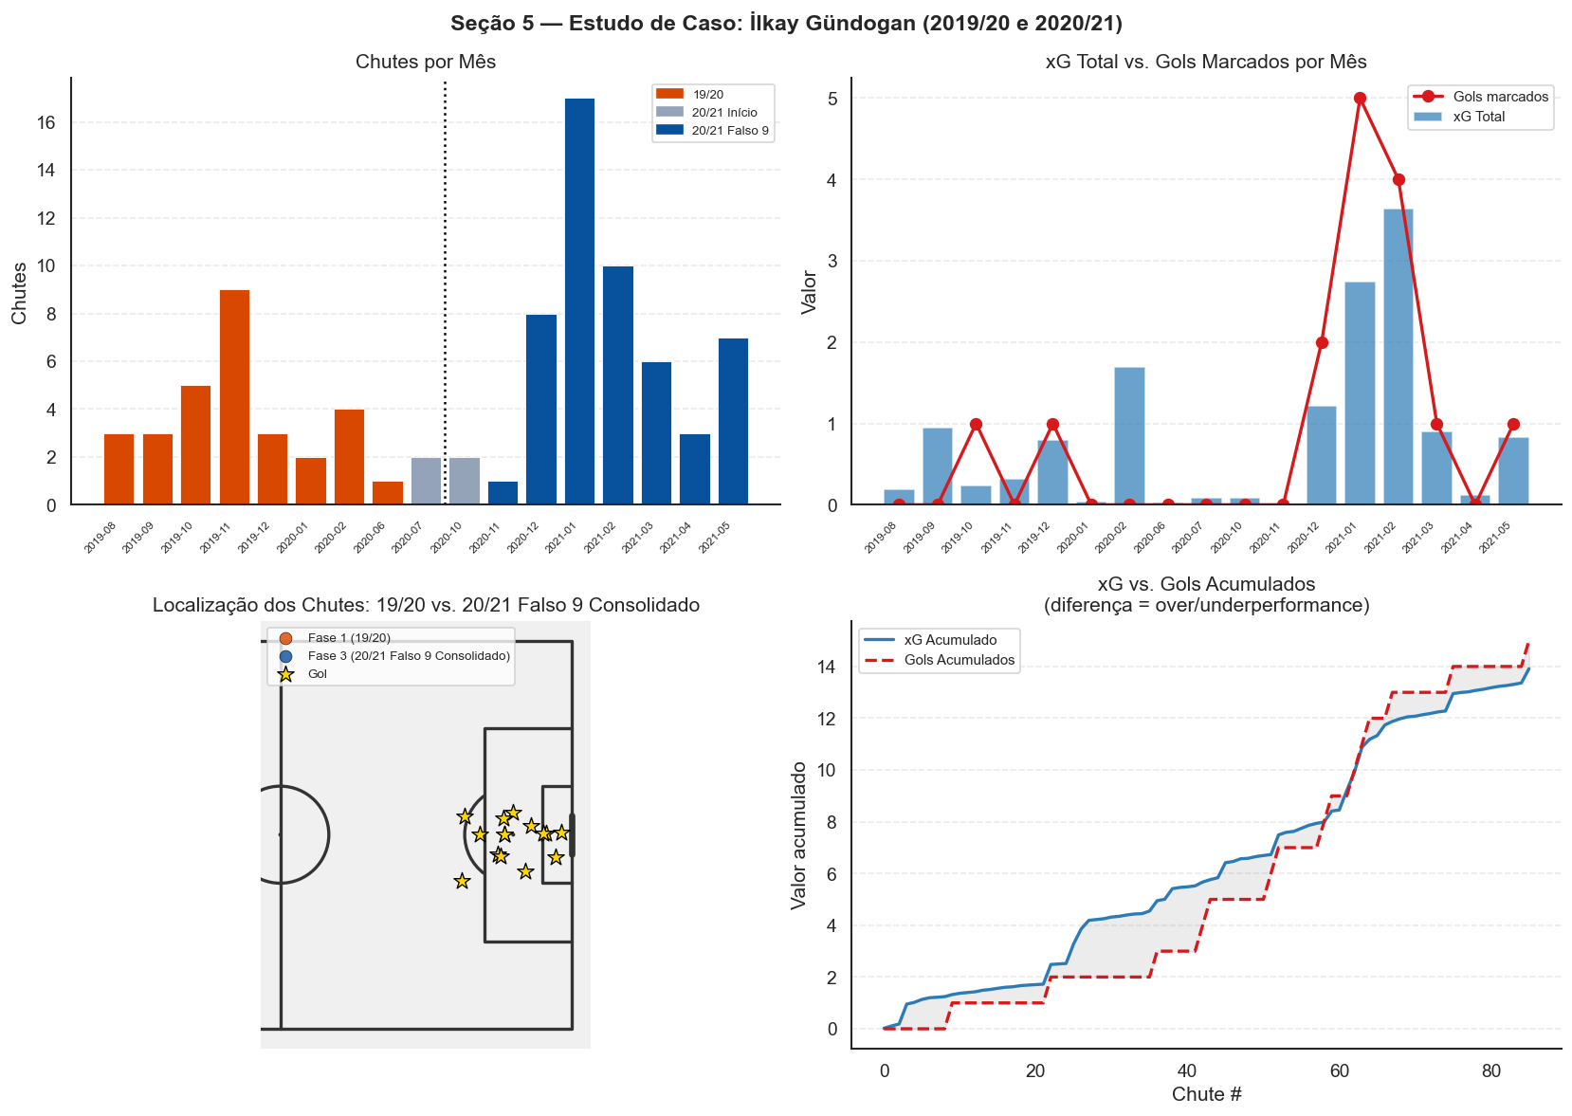
Seção 5 — Estudo de Caso: İlkay Gündogan
Como um meia posicional se tornou artilheiro do título?

Slide 14
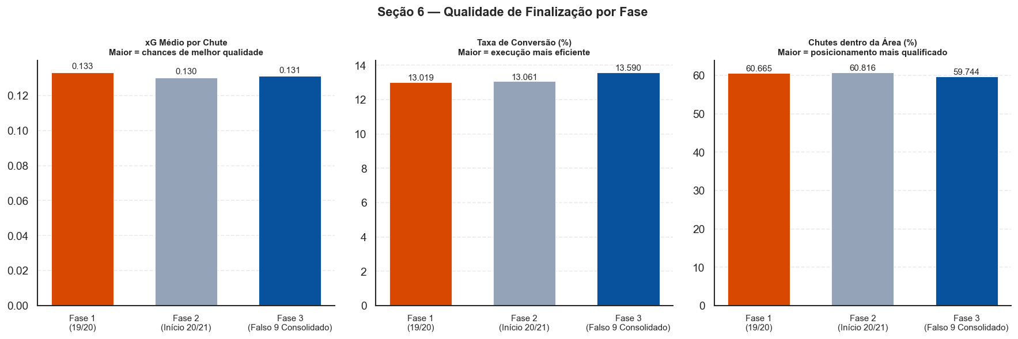
Seção 6 — Qualidade vs. Quantidade
O sistema criou chances melhores, ou apenas redistribuiu executores?
Métrica | Fase 1 — Com Agüero | Fase 3 — Falso 9 | Interpretação
xG médio por chute | 0.133 | 0.131 | Qualidade média das chances criadas
Taxa de conversão (%) | 13.019 | 13.590 | Eficiência de execução
% chutes dentro da área | 60.655 | 59.744 | Posicionamento espacial de qualidade
Gols / xG ratio | 0.977 | 1.037 | > 1 = overperformance de execução
Métrica
Fase 1 — Com Agüero
Fase 3 — Falso 9
Interpretação

Slide 15
Conclusão — A Zona como Centroavante
Evidências consolidadas da investigação
Espacial
KDE de zonas (Seções 1–2)
Zonas de finalização estáveis entre Fase 1 e Fase 3
Distribuição
Chutes por jogador/jogo
Meias aumentaram; atacantes de ofício diminuíram
Posicional
Finalização por posição
Meio-campo absorveu a função do centroavante
Concentração
Índice HHI
HHI menor na Fase 3 — maior coletivismo ofensivo
Funcional
Caso Gündogan
Meia tornou-se artilheiro atuando nas zonas do 9
Qualidade
xG por chute
Manutenção ou elevação da qualidade das chances

Slide 16
A Tese Central
"No sistema de Guardiola, a zona exerce o papel do centroavante."
1
PERFIL DE SCOUTING Jogadores como Gündogan — com posicionamento inteligente, chegada tardia e qualidade de finalização — são mais compatíveis com sistemas de falso 9 do que centroavantes tradicionais.
2
MÉTRICAS SISTÊMICAS 'xG criado pelo sistema' é mais informativo do que 'xG individual do atacante' ao avaliar times de posse e posicionamento.
3
RESILIÊNCIA ESTRUTURAL O sistema gera a função do centroavante como propriedade emergente do coletivo — não como atribuição individual. Modelo estruturalmente mais resiliente a lesões e indisponibilidades.
"O futebol de posição de Guardiola é o mais próximo que o futebol chegou de uma coreografia coletiva consciente." — Spielverlagerung, 2014

Slide 17
Limitações Metodológicas
⚠ Dados apenas de finalização
O Understat fornece somente eventos de chute. Análises de posse, pressão, passes progressivos e controle territorial requerem fontes complementares como Statsbomb ou Wyscout.
⚠ Ausência de controle por adversário
A qualidade dos adversários varia significativamente entre as fases — times mais fracos podem inflar o xG e a taxa de conversão na Fase 3.
⚠ Causalidade vs. correlação
Os dados mostram que as mudanças ocorreram após a lesão do Agüero, mas não isolam causalidade direta — calendário, forma individual, fatores externos (COVID) também influenciam.
Dados: Understat via soccerdata (Python) · Análise: Python (pandas, mplsoccer, seaborn, scipy) · Premier League 2020/21

